Slide 1
Ловись, читатель,
большой и маленький!
НИЖЕГОРОДСКАЯ ЛЕНИНКА
В СОЦИАЛЬНЫХ СЕТЯХ
Наталья Васильевна Захарченко,
заведующая отделом организации
библиотечного обслуживания НГОУНБ

Slide 2
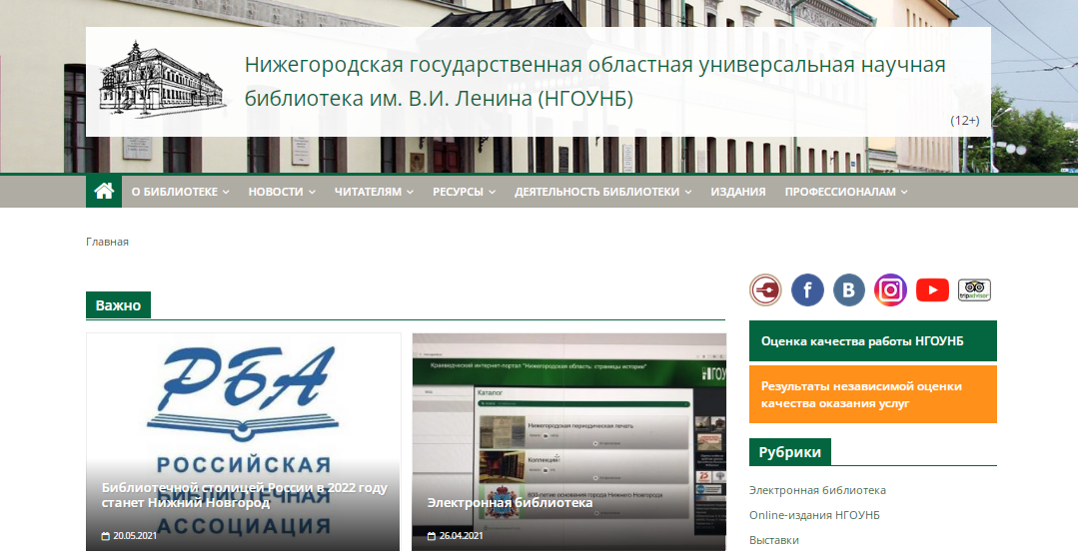
ngounb.ru
Официальный сайт НГОУНБ

Slide 3
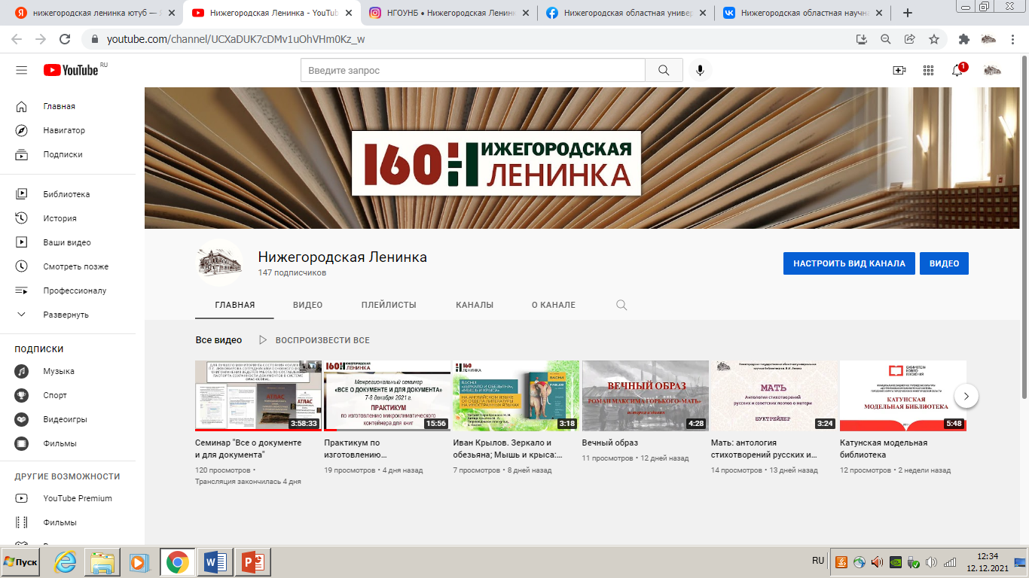

Slide 4
vk.com/nnounb
3125 участников

Slide 5
Время читать
более 200 000 просмотров и позитивной обратной связи

Slide 6
Время читать. Детям

Slide 7
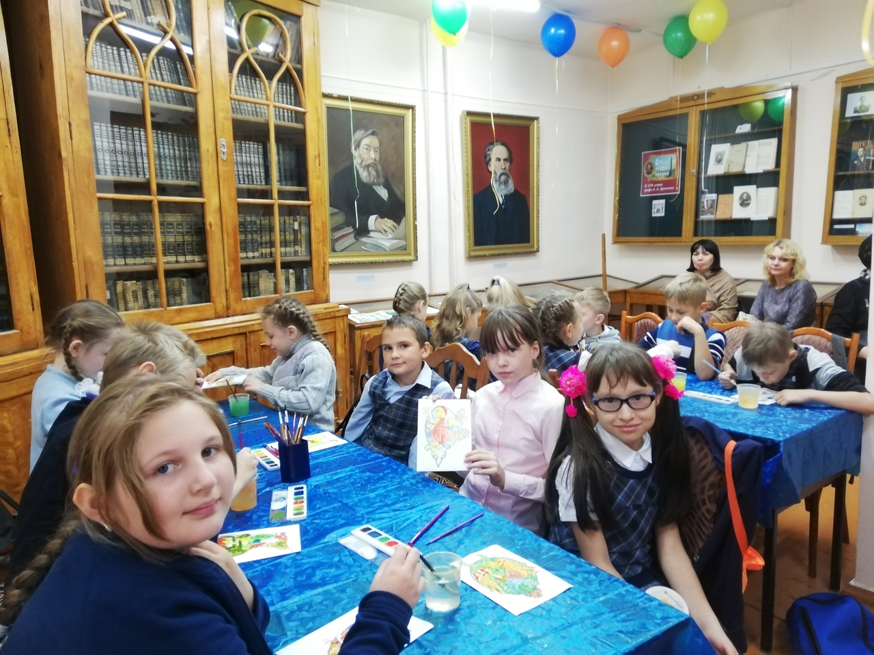
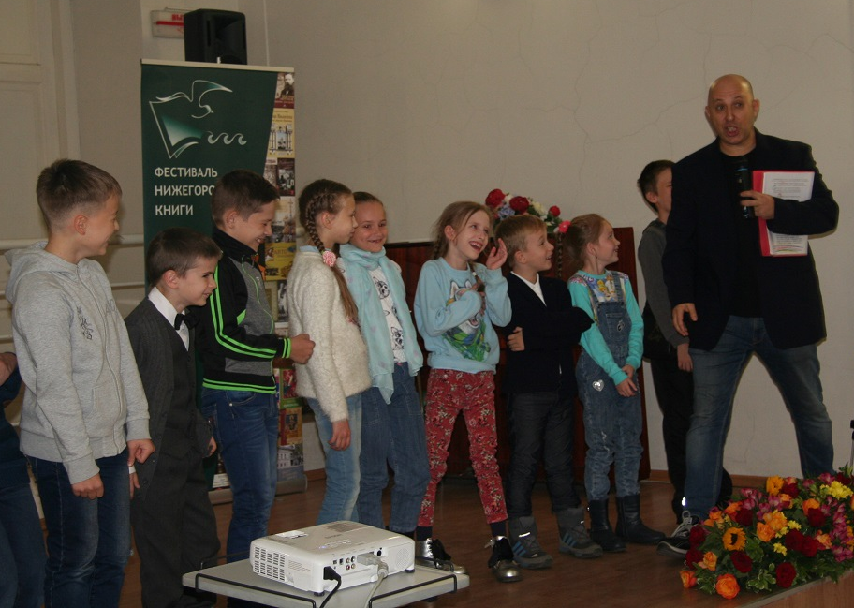
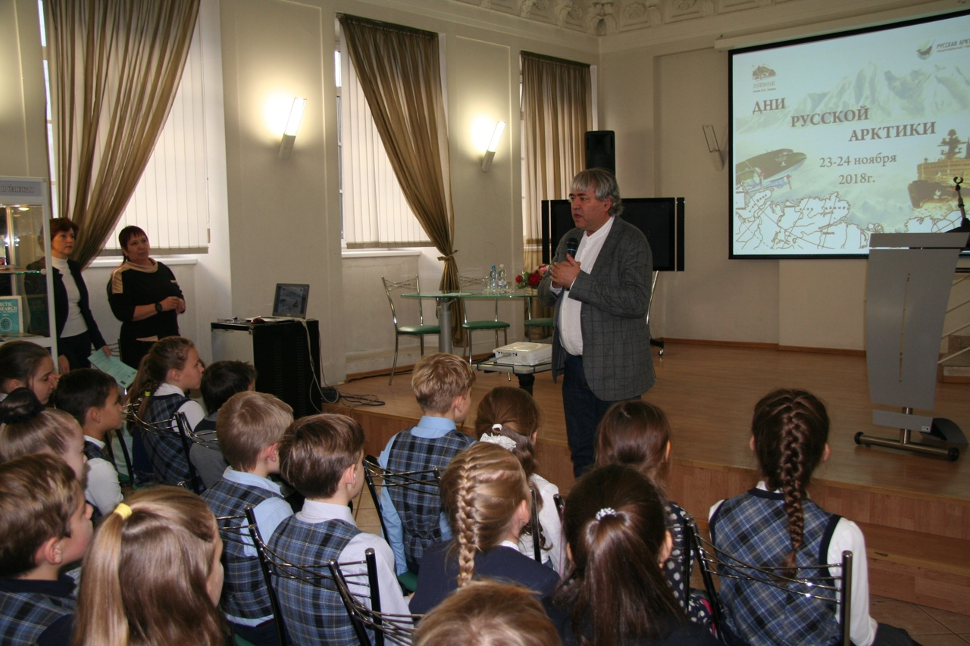
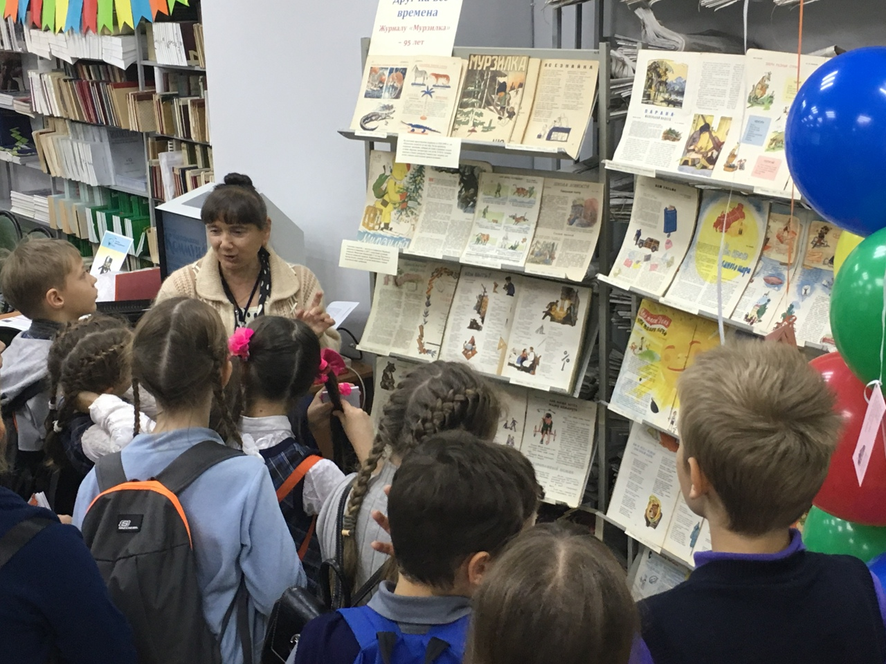
Маленькие гости большой библиотеки

Slide 8
Творческая мастерская online
более 100 000 просмотров и позитивной обратной связи
Ведущая рубрики
Татьяна Берару

Slide 9
Аудио-проект СтереоСтраницы
главный «голос» СтереоСтраниц
Илья Поляков

Slide 10
Детская СтереоСтраничка

Slide 11
Детская СтереоСтраничка. Раскраски и игры

Slide 12
Listen&Learn. СтереоСтраницы на английском языке

Slide 13
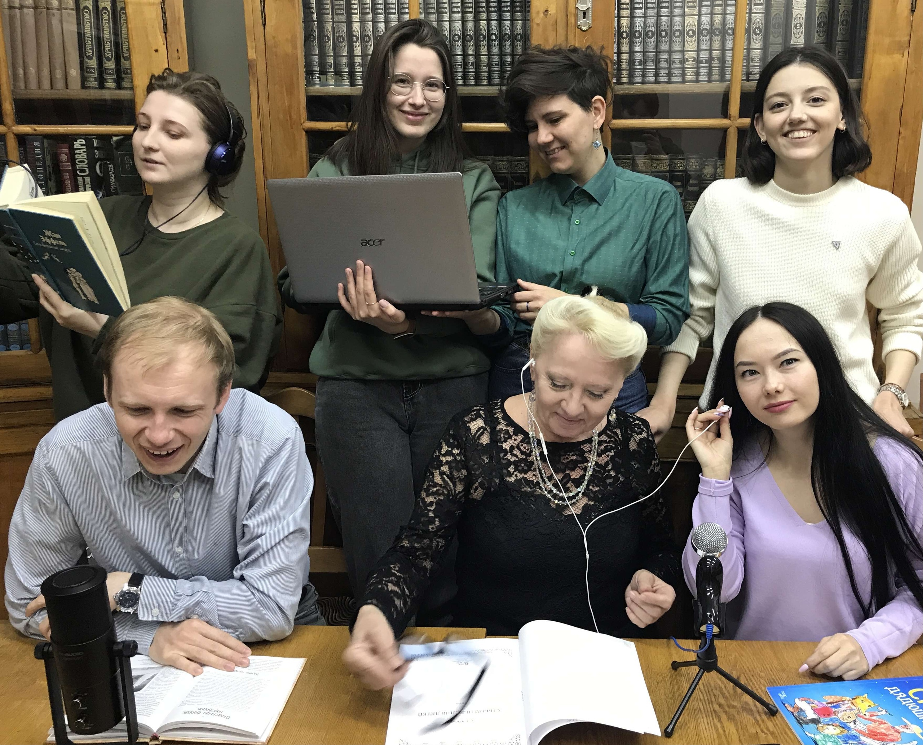
Команда проекта СтереоСтраницы
8 специалистов
5 структурных
подразделений
более 100
аудиозаписей
и видеороликов
около 1 000 000
прослушиваний
и просмотров

Slide 14
Виртуальные художественные выставки и фотоэкспозиции
более 50 000 просмотров и позитивной обратной связи
Художник-пейзажист,
член Союза художников РФ
Александр Рябинин

Slide 15
Литературные пленэры
более 65 000 просмотров и позитивной обратной связи

Slide 16
Сообщества отделов Нижегородской Ленинки в социальной сети ВКонтакте
Отдел краеведческой литературы
Отдел «Публичный центр
правовой информации»
Отдел редких книг
и рукописей
Отдел нотно-музыкальной литературы
Отдел литературы
на иностранных языках

Slide 17
vk.com/club186610787
Сообщество отдела краеведческой литературы

Slide 18
youtube.com/channel/UCXaDUK7cDMv1uOhVHm0Kz_w
Краеведческие плейлисты

Slide 19
vk.com/public_center
Сообщество отдела «Публичный центр правовой информации»

Slide 20
vk.com/zadelie
Сообщество объединения любителей комиксов и настольных игр «Заделье»

Slide 21
vk.com/club108535466
Сообщество отдела редких книг и рукописей «Нижегородский скрипторий»

Slide 22
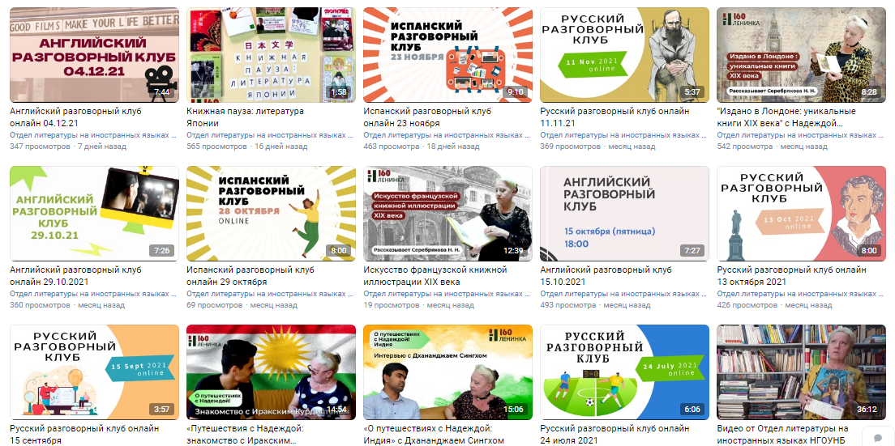
vk.com/ino_nn
Сообщество отдела литературы на иностранных языках

Slide 23
vk.com/club192241932
Сообщество отдела нотно-музыкальной литературы

Slide 24
Еженедельный комплект online-афиш

Slide 25
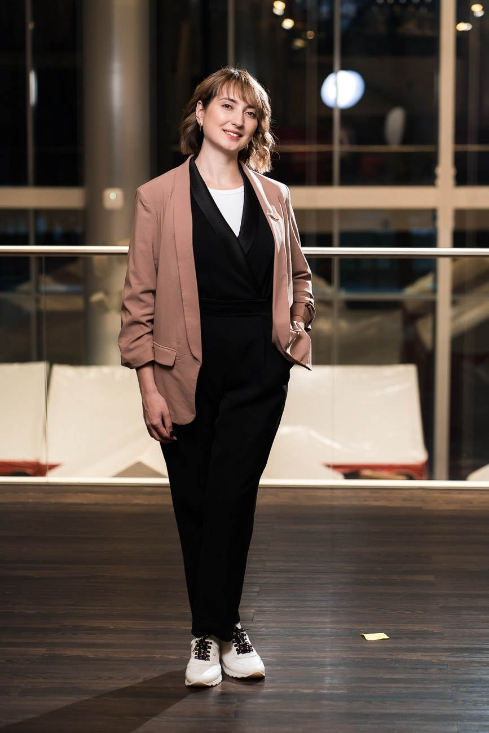
Информационные партнеры
Татьяна Маркина
руководитель команды региональных представителей ВКонтакте в России и СНГ

Slide 26
Совместные акции и флешмобы 2020-2021
Донецк
Москва
С.-Петербург
Тула
Киров
Рязань

Slide 27
instagram.com/nn_leninka

Slide 28
instagram.com/nn_leninka

Slide 29
Рады видеть вас в сообществах
Нижегородской Ленинки
в социальных сетях!
vk.com/nnounb
facebook.com/nnounb
www.instagram.com/nn_leninka
youtube.com/channel/UCXaDUK7cDMv1uOhVHm0Kz_w

Slide 30
УТОЛЯЕМ ЖАЖДУ ЗНАНИЙ!
НИЖЕГОРОДСКАЯ ЛЕНИНКА
В СОЦИАЛЬНЫХ СЕТЯХ
24 часа
7 дней в неделю

